Slide 1
大学物理A2 试卷分析
2018-2019-1 学期

Slide 2


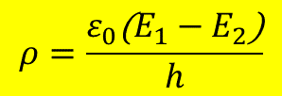

模块三 电磁学(63分)
一、填空题（共21分，每题3分，将答案写在试卷指定的横线“______”上）
1.（3分）靠近地面和离地面为h高处的电场场强大小分别为E₁和E₂，方向都垂直于地面向下。则从地面到h高度的大气中电荷的平均体密度为_______________；如果地球上的电荷全部均匀分布在表面，则地面上的电荷面密度为________________。
$$E_{2}$$
$$ρ=\frac{ε_{0}\text{(}E_{1}−E_{2}\text{)}}{h}$$
$$E_{1}$$

Slide 3
2.（3分）用你自己的语言对重力势能、弹性势能和静电势能作一个统一的势能定义，使它对上述三种情况都适用，定义为_______ 。
质点（物体）在空间某点的势能等于它从该点移到势能零点处保守力（如重力、弹力或静电力）做的功。

Slide 4

3. （3分）如图所示，半径为R的均匀带电球面，带电量为q，沿矢径方向上有一长度为L、电荷线密度为λ的均匀带电细线，球心O到细线近端的距离为2R，设两带电体互相不影响，则球面和细线组成的系统电势能为________________。（设无穷远电势为零）
dx
解：

Slide 5
4．（3分）两个相同的空气电容器，电容都是900uF，分别充电到900V电压后切断电源，若把一个电容器浸入介电常数为2.0的总煤油中，再将两电容并联。则并联过程中损失的能量为________J；损失的能量转化为_______。
60.8
解：
带电量
浸入煤油中，电容变为
两个电容并联后：
并联后电压为
介质的动能，最后通过摩擦转化为热能（内能）

Slide 6
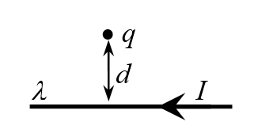
5.（3分）一个带电量为 q>0 的粒子以速度 v 平行于一均匀带电的无限长直导线运动，该导线的电荷线密度为 λ>0，并载有传导电流 I，如图所示。则粒子要以v = 速度且沿__________方向运动才能使之保持在一条与导线垂直距离为d的平行直线上。
解：受力分析
电荷受长直导线电场力
电荷受长直导线产生的磁场力
电荷密度为 λ长直导线在空间产生电场
长直导线产生的磁场

Slide 7
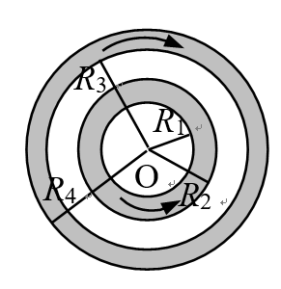
6.（3分）如图所示，两个共面的平面带电圆环，其内外半径分别为R₁、R₂和R₃、R₄，外圆环以每秒钟n₂转顺时针转动，内圆环以每秒钟n₁转逆时针转动，若两圆环电荷面密度均为σ，则n₁/n₂为_________时，圆心O处的磁感应强度为零。
解：在圆环r处取dr的环形电荷
在环形电荷形成的电流环电流强度为：
此电流环在O点产生的磁感应强度为：
内环逆时针转动在O点产生的总磁感应强度：
同理：外环逆时针转动在O点产生的总磁感应强度：

Slide 8
7.（3分）一长螺线管单位长度密绕n匝线圈，在其内部轴线上有一面积为S的单匝小平面线圈，小线圈平面法向与螺线管轴向夹角30°，它们之间的互感系数为_____；如果螺线管和小线圈均通过电流I，则小线圈受到的磁力矩大小为____。
解: (1) 给螺线管通电流I, 则内部的磁感应强度为
穿过内部小平面线圈的磁通为
则互感系数为
(2) 磁力矩

Slide 9
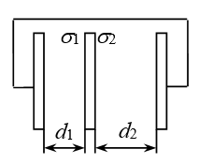
二、选择题（共9分，单选，每题3分）
1.（3分）如图所示，三块平行的薄导体板，相互之间的距离d₁和d₂比导体板面积线度小得多，外面二导体板用导线连接。中间导体板带电，设左右两面上电荷面密度分别为 和 。则 为
(A) d₁/d₂；
(B) d₂/d₁；
(C) 1；
(D)
答案：B

Slide 10
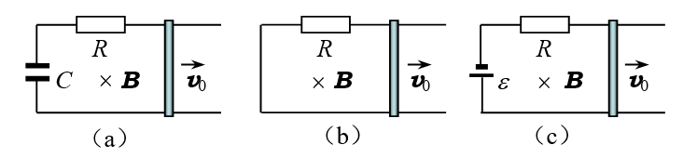
2.（3分）图（a）、（b）、（c）中除导体棒可动外，其余部分均固定，不计摩擦，导体棒、导轨和直流电源的电阻均可略，各装置都在水平面内，匀强磁场B的方向垂直纸面向里。设导体棒的初始速度为v₀。有可能在一直向右运动过程中最终达到匀速（不包括静止）状态的是
(A) 图（a）； (B) 图（b）；
(C) 图（c）； (D) 都不可能。
答案：A
Notes:
A 匀速
B 图中导体棒在初速度作用下，切割磁感线，产生电动势，出现安培力，阻碍其向前运动，其动能正转化为热能，最终会静止；
C 图虽在初速度作用下，但却受到向左的安培力，则杆向右减速运动，然而还要向左运动．从...

Slide 11
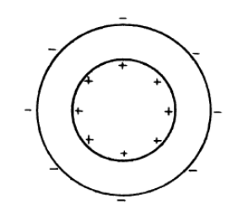
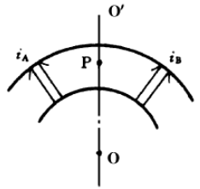
3.（3分）一球形电容器中间充有均匀介质，该介质缓慢漏电，在漏电过程中，传导电流产生的磁场为B_{c}，位移电流产生的磁场为B_{d}，则
答案：C
(A) B_{c}≠0，B_{d}=0； (B) B_{c}=0，B_{d}≠0；
(C) B_{c}=B_{d}=0； (D) B_{c}=B_{d}≠0。
第9届非物理类专业大学生物理竞赛题
解：漏电过程电容器中传导电流和位移电流都是沿径向的，并且都具有球对称性，只是两者方向相反。
传导电流：
取如图所法的元电流i_{A}, i_{B}, OO’为对称轴。i_{A}在P点产生的磁场向里； i_{B}在P点产生的磁场向外。显然，B_{A}, B_{B}在P点的总效果为零。由于对OO’对称的所有元电流在P点总B为零。OO’对球电容也不具有特殊性。
所以，传导电流产生的磁场 B_{c}=0
位移电流：由于位移电流的球对称性，同理可得 B_{d}=0

Slide 12
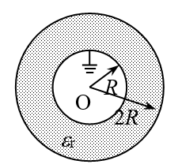
三、计算题（共33分，将答案写在试卷空白处）
1.（9分）如图所示，有一半径为R的金属球，外面包有一层相对介电常数ε_{r}=2的均匀电介质壳，壳内、外半径分别为R和2R，介质内均匀分布着电量为q₀的自由电荷，金属球接地。试求：（1）金属球所带电量？
（2）介质壳外表面的电势？（设无穷远电势为零）
解：（1）设金属球上带电量为q，r为场点到O的距离，由高斯定理可求得
介质壳内电场强度为:
（3分）
介质外的电场强度为
（1分）

Slide 13
金属球接地，即表示金属球与无限远等电势，于是有
（2分）
可求得金属球上带电量为
（1分）
（2）介质壳外表面的电势为
（2分）

Slide 14
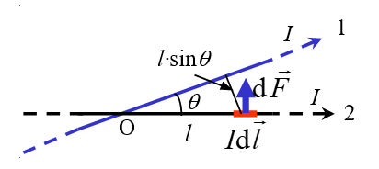
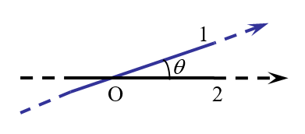
2（9分）如图所示，两根相互绝缘的无限长直导线1和2绞接与O点，两根相互绝缘导线间的夹角为θ，并通有相同电流I，方向如图。试求单位长度的导线所受磁力对O点的力矩。
解：在任一根导线上(如导线2)取一线元dl，该线元距O点为l，导线1在该处的磁感应强度为
方向：⊗ （2分）
电流元 I·dl 受到的磁力为
方向：垂直于导线2向上 （2分）

Slide 15
该力对O点的力矩为
（1分）
任一段单位长度的导线所受磁力对O点的力矩为
方向：⊙ （3分）
或

Slide 16
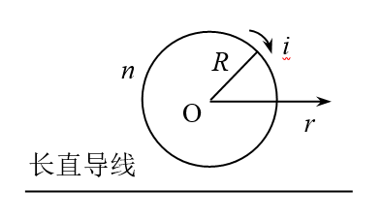
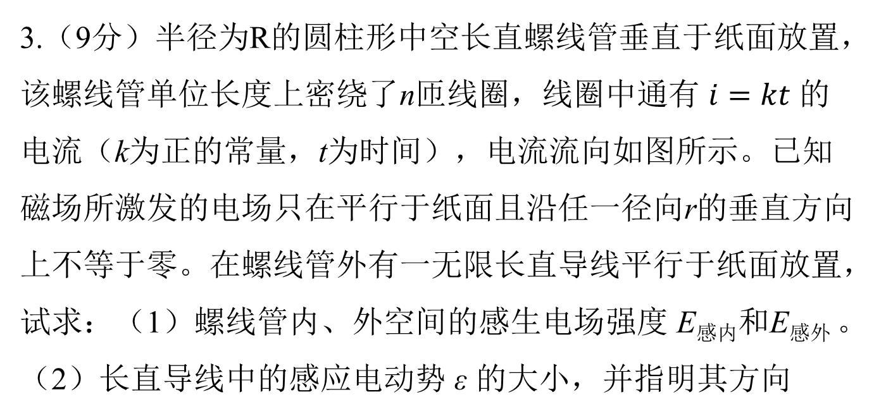
3.（9分）半径为R的圆柱形中空长直螺线管垂直于纸面放置，该螺线管单位长度上密绕了n匝线圈，线圈中通有 $i=kt$ 的电流（k为正的常量，t为时间），电流流向如图所示。已知磁场所激发的电场只在平行于纸面且沿任一径向r的垂直方向上不等于零。在螺线管外有一无限长直导线平行于纸面放置，试求：（1）螺线管内、外空间的感生电场强度 E_{感内}和E_{感外} 。
（2）长直导线中的感应电动势 ε 的大小，并指明其方向

Slide 17
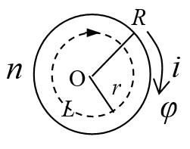
解：（1）由题意可知
为任一径向 r 的垂直方向上的单位矢量.
选半径为 r（可大于R、可小于R）的环路 L，有
（2分）
（1分）
（沿圆周切向与电流流向相反） （1分）
（沿圆周切向与电流流向相反） （1分）

Slide 18
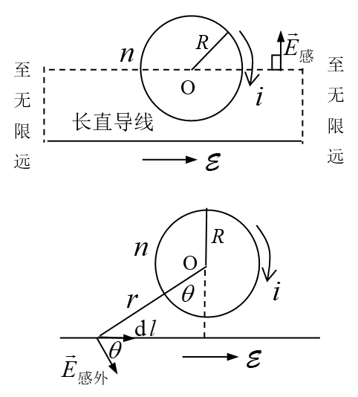
（2）如图所示，过O点画一条平行长直导线的长直线，它与长直导线在两端无限远处闭合，形成一个回路。该回路中的电动势就是长直导线中的电动势。
（3分）
的指向如图所示。 （1分）
该题也可以由 的积分求得

Slide 19
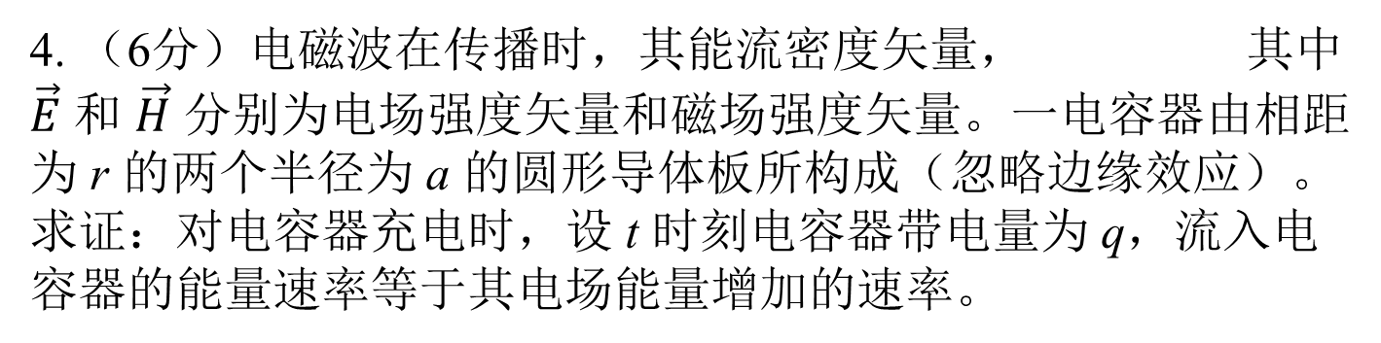
4. （6分）电磁波在传播时，其能流密度矢量， 其中 $\vec{E}$ 和 $\vec{H}$ 分别为电场强度矢量和磁场强度矢量。一电容器由相距为 r 的两个半径为 a 的圆形导体板所构成（忽略边缘效应）。
求证：对电容器充电时，设 t 时刻电容器带电量为 q，流入电容器的能量速率等于其电场能量增加的速率。
证：设 t 时刻电容器带电量为 q，
平行板电容器内电场强度为
（1分）
磁场强度为
（1分）
能流密度矢量
（1分）
流入电容器的能量速率为
充放电角度

Slide 20
电容器的电容
流入电容器的能量速率：
（1分）
因电容器的电场能为
（1分）
故电场能量增加的速率：
（1分）
证毕

Slide 21
模块四 近代物理(37分)
一、填空题（共15 分，每题3分，将答案写在试卷指定的横线“______”上）
1.（3分）在惯性系S中有一个静止的等边三角形薄片P。现令P相对S以v作匀速运动，且v在P所确定的平面上。若因相对论效应而使在S中测量P恰为一等腰直角三角形薄片，则可判定v的方向为_________，v的大小为_______。
h
1. 沿静止等边三角形的一条高的方向；

Slide 22
2.（3分）德布罗意波的波函数与经典波的波函数的本质区别为_______________________________。
德布罗意波是几率波，波函数不表示某实在物理量在空间的波动，其振幅无实在的物理意义。
3.（3分）在激发态能级上的钠原子，发射出波长为589nm的光子的时间平均约为10⁻⁸s。根据不确定关系式 ，光子能量的不确定度为________eV，发射波长的不确定度为___________nm。
6.6×10⁻⁸
1.85×10⁻⁵
所谓的谱线宽度

Slide 23
4.（3分）质量为m的电子处于宽为a的一维无限深势阱中，其能量和波函数表示如下
该电子吸收 能量后在不同能级间发生跃迁。则跃迁后在0 < x < a/4区间内发现电子的概率为 。
0.25
解：吸收ΔE能量后，n=2，所以概率密度为
在0 < x < a/4区间内发现电子的概率

Slide 24
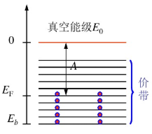
5.（3分）由6×10²³个钠原子（电子组态1s²2s²2p⁶3s¹）结合成钠金属后，其3s能级形成价带。设价带最低端能级能量为−5.00eV和价带内密集的能级平均间隔为1.00×10⁻²³ eV，用波长为300nm的单色光照射钠金属，钠金属的逸出功为________eV；发出光电子的最大动能为_________eV。（假设不考虑轨道简并，只考虑自旋简并）
2.14
2.00
解：费米能量是价电子排布的最高能级对应的能量。
由题，3s能级分裂成N个能级，形成价带。该价带最多容纳2N(2l+1)个电子，即2N个电子

Slide 25
金属的逸出功是金属内一个电子变成自由电子所吸收的最小能量，即由费米能级向自由能级跃电子所吸收的能量。
光照射钠发生光电效应，由爱因斯坦光电方程得到，

Slide 26
二、选择题（共6分，单选，每题3分）
1.（3分）静止的氢原子吸收能量为 hν 的光子后，由基态跃迁至第一激发态。把该过程看作是具有动量的光子与氢原子的碰撞，则氢原子获得的反冲动能为（氢原子质量m_{H} = 1.67×10⁻²⁷kg）；
答案：B
(A) 10.2 eV； (B) 5.54×10⁻⁸ eV；
(C) −13.6eV； (D) 3.4 eV。

Slide 27
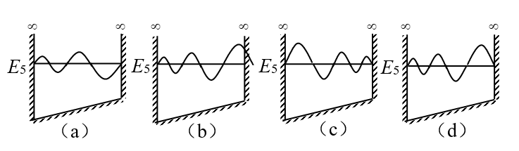
2.（3分）无限深斜底势阱中有一粒子处于n=5的激发态（能量为E₅）时的波函数曲线，如图所示。正确的是
答案：D
(A) 图（a）； (B) 图（b）；(C) 图（c）； (D) 图（d）。
解：由于粒子动能
粒子的德布罗意波长
若势阱底升高，则E_{k}减小，所以λ增大。同时由于E_{k}减小，速度也减小，粒子出现的概率就会增大，因而波函数振幅应增大。
在边界处若势能有限，则有可能发生隧道效应。
根据一维无限深方势阱中粒子的波函数曲线可知，第n激发态的曲线和x轴有n -1个交点（两端除外）。

Slide 28
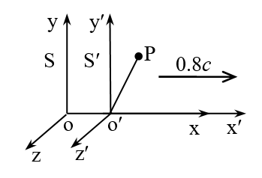
三、计算题（共16 分，将答案写在试卷空白处）
1.（8分）S′系相对于S系沿xx′轴正向以0.8c（c为真空中的光速）的速度运动，一质点在ox′y′平面内以c/2的速度匀速直线运动，轨迹与x′轴的夹角为60°，过o′点，如图所示。试求：
（2）在S系中观（1）该质点在S系中的运动方程；
察质点P的运动速度大小和运动轨迹如何？
洛伦兹变换

Slide 29
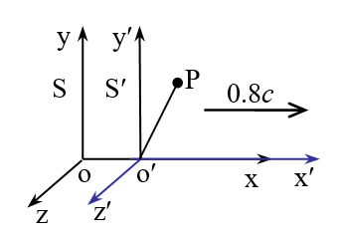
1.（8分）解：（1）设t′=0时，质点位于S′系的o′点，则质点在S′系中
，即
由洛伦兹变换得
，u=0.8c
该质点在S系中的运动方程为 x=0.875ct， y=0.217ct 。 （2分）
（2）运动方程对时间求导得
在S系中，质点P的运动速度大小为
（2分）
由运动方程消去时间t得 x=4.032y，运动轨迹为直线。 （1分）

Slide 30

2.（8分）在一次康普顿散射中，入射光子传递给静止电子的最大能量为E_{k}，电子的静止质量为m₀，试求入射光子的能量。
解：由题意可知，光子的散射角θ =π时，电子获得的能量最大，电子的反冲速度沿入射光子的运动方向。 （2分）
设ν₀为入射光子的频率，ν 为散射光子的频率，p_{e}为反冲电子的动量。则由能量守恒有：
由动量守恒有：
由上述两式得
又由相对论能量与动量关系有
入射光子的能量为

